Slide 1
 |  | Hvor langt ned skal man blødgøre?
 |  | Camilla Tang
 |  | Blødgøringsseminar 7. december 2021
YNAS6NA67CVJ-2065489706-1849

Slide 2
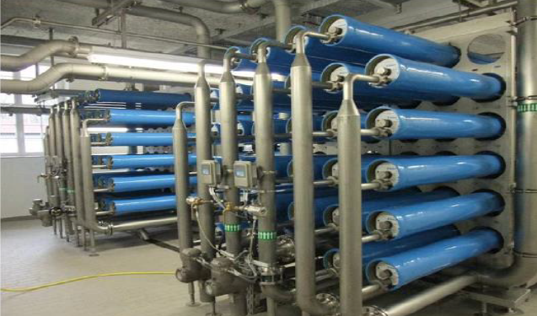
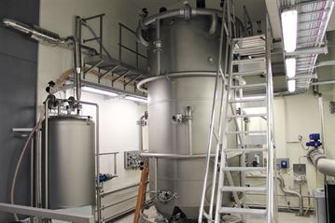
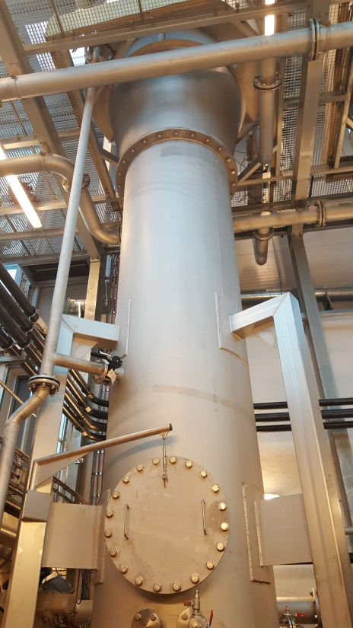
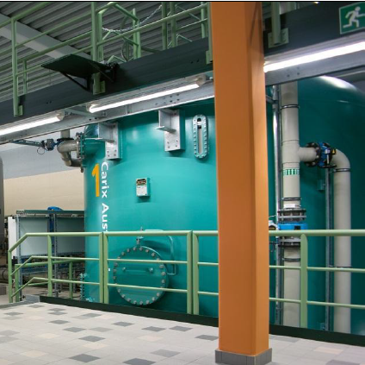
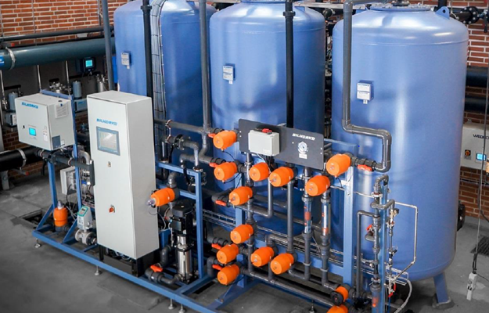
Forskellig påvirkning af vandkvalitet
Membraner
↓ Ca²⁺, Mg²⁺HCO₃⁻, SO₄²⁻, NO₃⁻, Cl⁻, F⁻, pH, m.fl.
Pelletblødgøring
Ionbytning
CARIX ionbytning
Membranfiltrering
PAS
Elektrolyse
PAS
↓ Ca²⁺, HCO₃⁻
↑ pH
Pelletblødgøring
↓ Ca²⁺, HCO₃⁻
↑ Na⁺, pH
Elektrolyse
↓ Ca²⁺, HCO₃⁻
↑ pH
CARIX
↓ Ca²⁺, Mg²⁺, HCO₃⁻,
(SO₄²⁻), (NO₃⁻), (Cl⁻)
Ionbytning
↓ Ca²⁺, Mg²⁺
↑ Na⁺

Slide 3
Kalkudfældninger og sæbeforbrug
Drikkevands-bekendtgørelsen
Korrosion
Smag
Sundhed

Slide 4
Råvandsmængde og -kvalitet
Pelletblødgøring
Pelletblødgøring
Ionbytning
Ionbytning
Nuværende grundvandsressource er meget begrænset
Der er høj natriumkoncentration
CARIX
CARIX
Membran
Membran
PAS
PAS
Elektrolyse
Elektrolyse

Slide 5
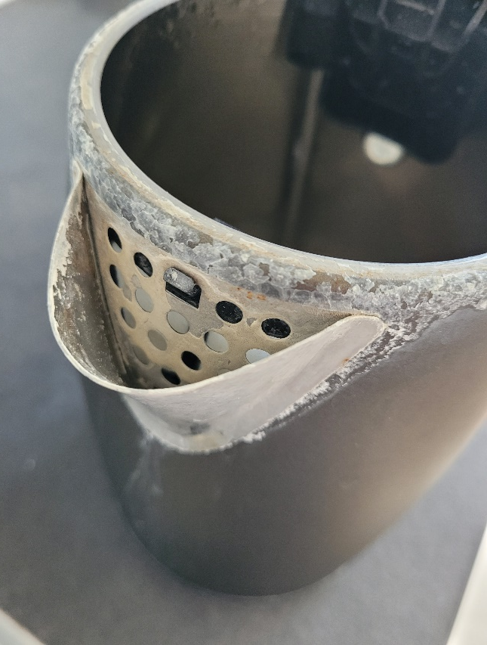
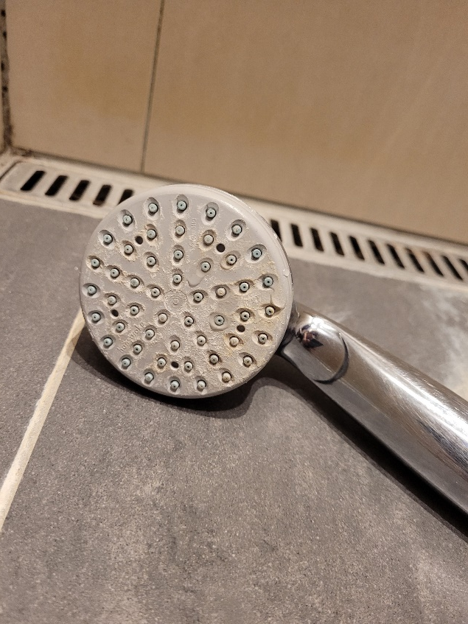
Kalkudfældningspotentialet
Calcium Carbonate Precipitation Potential (CCPP)
CCPP
H⁺
HCO₃⁻
PO₄³⁻
Hårdhed
CaCO₃
K⁺
Ca²⁺
Mg²⁺
HPO₄³⁻
MgOH⁺
Na⁺
MgCO₃
CaSO₄
Cl⁻
Giver blødgøring gevinst for forbrugerne?
Hvad er den optimale hårdhed?
Hvilken teknologi giver størst gevinst?

Slide 6
Kalkudfældning afhænger af temperatur
Temperatur
Kalkudfældningspotentialet
90 °C = elkedlen
60 °C = varmtvandsbeholder
10 °C = ledningsnettet

Slide 7
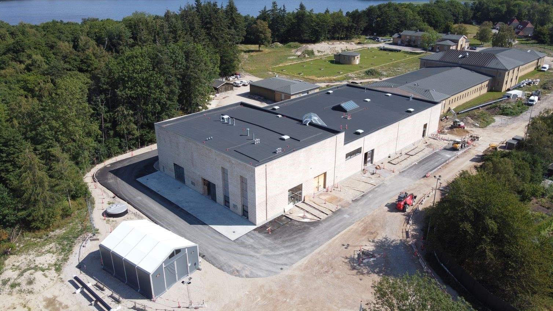
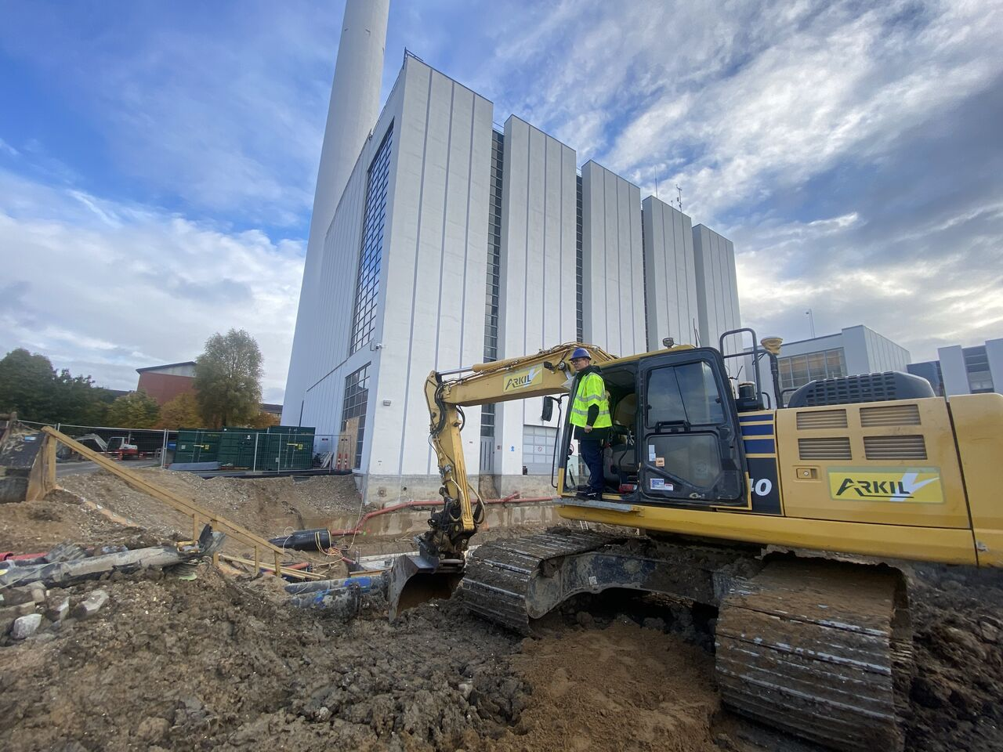
Er der et potentiale?
?
4-8 °dH
20 - >30 °dH

Slide 8
Vandet er ikke specielt kalkfældende
Vandet er meget kalkfældende
CCPP₉₀
1,0 mmol/L
1,4 mmol/L
0,6 mmol/L
1,2 mmol/L
 | Vandtype A | Vandtype B
Calcium | 91 mg/L | 90 mg/L
Magnesium | 10 mg/L | 15 mg/L
Hårdhed | 15 °dH | 16 °dH
Alkalinitet (HCO₃⁻) | 261 mg/L | 360 mg/L

Slide 9
CCPP og teknologivalg
CARIX
 | Vandtype A | Vandtype B
Calcium | 91 mg/L | 90 mg/L
Magnesium | 10 mg/L | 15 mg/L
Hårdhed | 15 °dH | 16 °dH
Alkalinitet (HCO₃⁻) | 261 mg/L | 360 mg/L
PAS
Høj HCO₃⁻ reduktion
Membraner
Pelletblødgøring
HCO₃⁻ reduktion
Ionbytning
Ingen HCO₃⁻ reduktion

Slide 10
Kalkudfældningspotentialet siger også noget om korrosion
CCPP₁₀ > 0,0 mmol/L

Slide 11
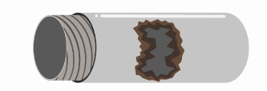
Hvor langt ned skal man blødgøre?
Blandes vandet med andre vandtyper i ledningsnettet?
Blødgøringsdybde
Økonomi
Maksimere gevinster → Reducere CCPP₉₀
Teknologivalg
Undgå korrosion → CCPP₁₀ > 0,0 mmol/L
Hårdt vand
Blødt vand

Slide 12
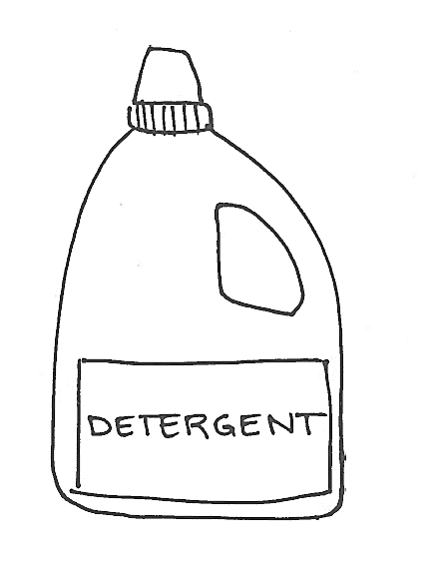
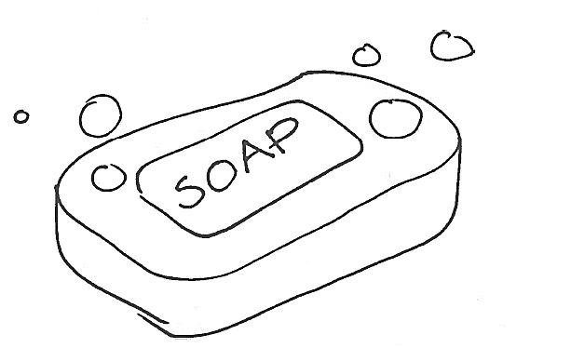
Er vandets hårdhed ligegyldig???
NEJ!

Slide 13
Dansk Standard DS 439
Varmforzinket stål:
$\frac{\left[\text{C}{\text{l}}^{\text{−}}\right]\text{+2[}\text{S}{\text{O}}_{\text{4}}^{\text{2}\text{−}}\text{]}}{\text{[}\text{HC}{\text{O}}_{\text{3}}^{\text{−}}\text{]}}$ < 1
Påvirkes af blødgøring
Korrosion
Komplekst fænomen
Samspil mellem vandkemi, materialer og mikrobiologi

Slide 14
Opsummering
Blødgøringsteknologierne påvirker vandets mineralsammensætning forskelligt
Kalkudfældningspotentialet (CCPP) kan bruges til at vurdere potentialet for blødgøring, sammenligne teknologier og vurdere hvor langt ned man skal blødgøre
Vandkvalitet bør indgå i vurderingen af blødgøringsteknologier sammen med de øvrige aspekter (økonomi, fysiske rammer, bæredygtighed m.m.)

Slide 15
Tak for opmærksomheden!
Camilla Tang
Specialist, ph.d.
cta@niras.dk
2373 9679
NIRAS
Sortemosevej 19, 3450 Allerød

